Slide 1


proceduri
Elaborat de Botnari dragoş
Clasa a-xi-a ‘’d’’
Profesor guţu Maria
Chisinău 2018

Slide 2
obiective
A cunoaste scopul procedurii
A cunoaste forma generala
A fi capabil de a le utiliza

Slide 3
sCopul
Scopul procedurii e de prelucra datele communicate la mmentul apelului

Slide 4
Ce reprezinta procedurile
Procedurile sînt subprograme care efectuează prelucrarea datelor comunicate în momentul apelului. Limbajul conține procedurile predefinite read, readln,write, writeln ș.a. În completare, programatorul poate defini proceduri proprii, care se apelează în același mod ca procedurile-standart. Prin urmare, conceptul de procedură extinde noțiunea de instrucțiune

Slide 5
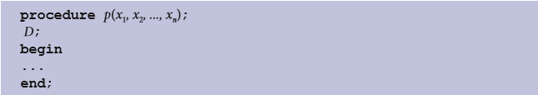
Forma generală a textului unei declaraţii de procedură este
În antetul procedurii apar: p — numele procedurii; x1, x2, ..., xn — lista opţională de parametri formali; În corpul procedurii sînt incluse: D — declaraţiile locale (opţionale) grupate după aceleaşi reguli ca şi în cazul funcţiilor;
11
begin ... end — instrucţiune compusă; ea nu conţine vreo atribuire asupra numelui procedurii.
Procedura poate să întoarcă mai multe rezultate, dar nu prin numele ei, ci prin variabile desemnate special (cu preﬁ xul var) în lista de parametri formali. Parametrii din listă introduşi prin declaraţii de forma

Slide 6
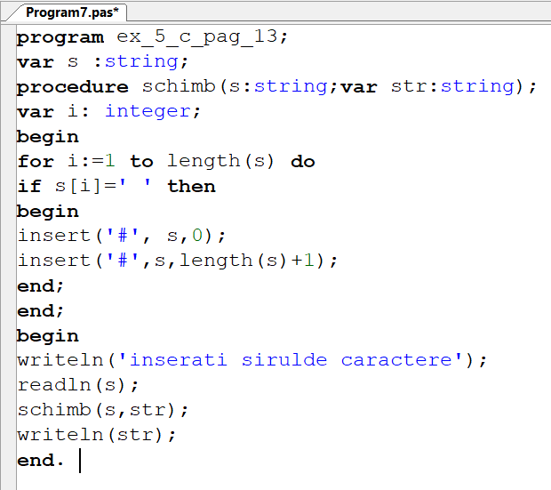
Exemplu de program in care se foloseste procedura

